Slide 1

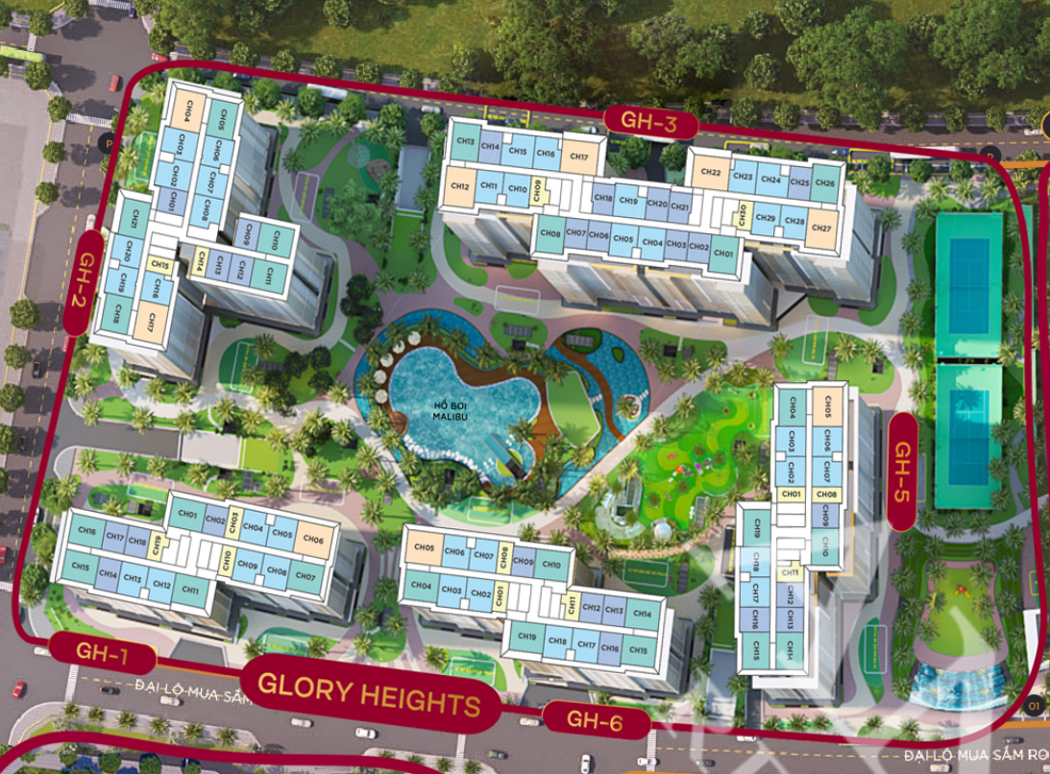


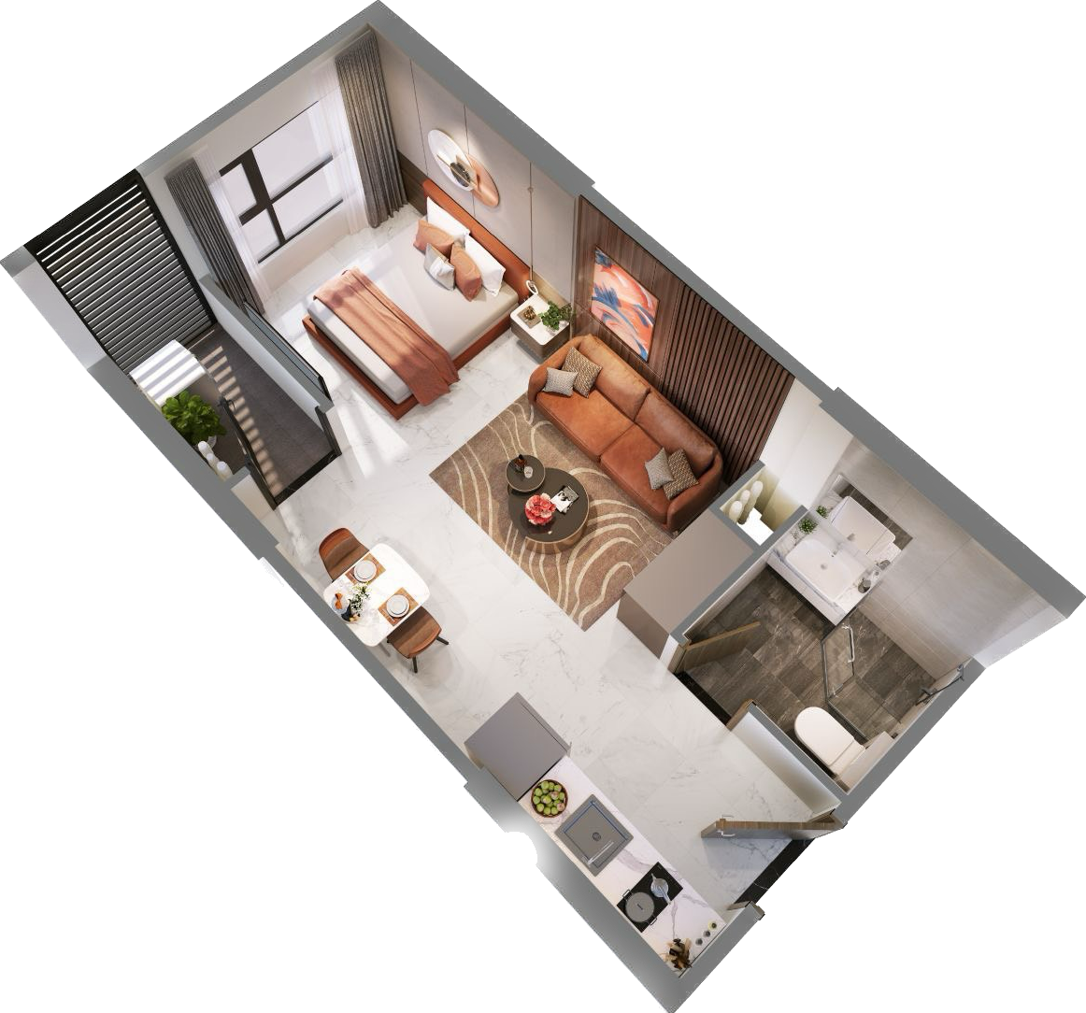
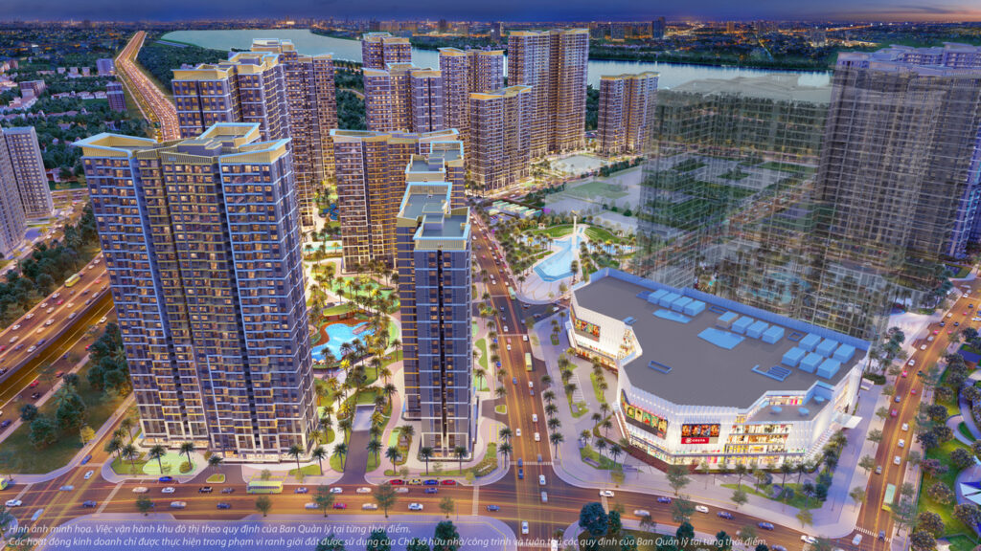
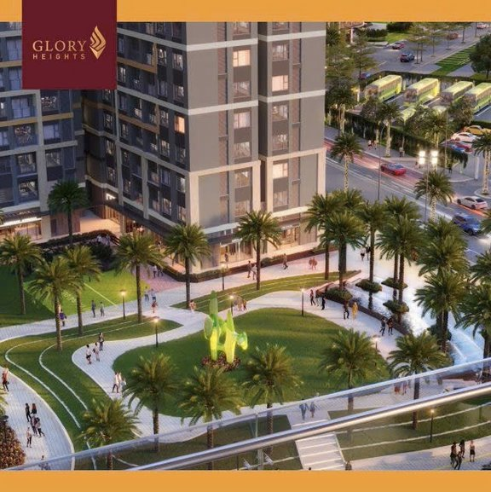
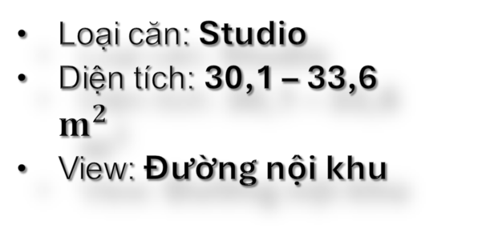
GH115.19
Loại căn: Studio
Diện tích: 30,1 – 33,6 $m^{2}$
View: Đường nội khu
Giá bán (chưa VAT, PBT)
2.410.130.819
TTTĐ chuẩn : CK 11%
TTTĐ sớm : CK 20,5%
Ưu đãi Voucher Vinwonder
--> CK 100tr (theo DS căn)
Ưu đãi “Tân gia đón Tết”
--> CK 3%
Giá bán sau ưu đãi TTS
(chưa VAT, PBT)
1.883.119.563

Slide 2
GH116.19
Loại căn: Studio
Diện tích: 30,1 – 33,6 $m^{2}$
View: Đường nội khu
Giá bán (chưa VAT, PBT)
2.415.828.525
TTTĐ chuẩn : CK 11%
TTTĐ sớm : CK 20,5%
Ưu đãi Voucher Vinwonder
--> CK 100tr (theo DS căn)
Ưu đãi “Tân gia đón Tết”
--> CK 3%
Giá bán sau ưu đãi TTS
(chưa VAT, PBT)
1.887.571.381

Slide 3
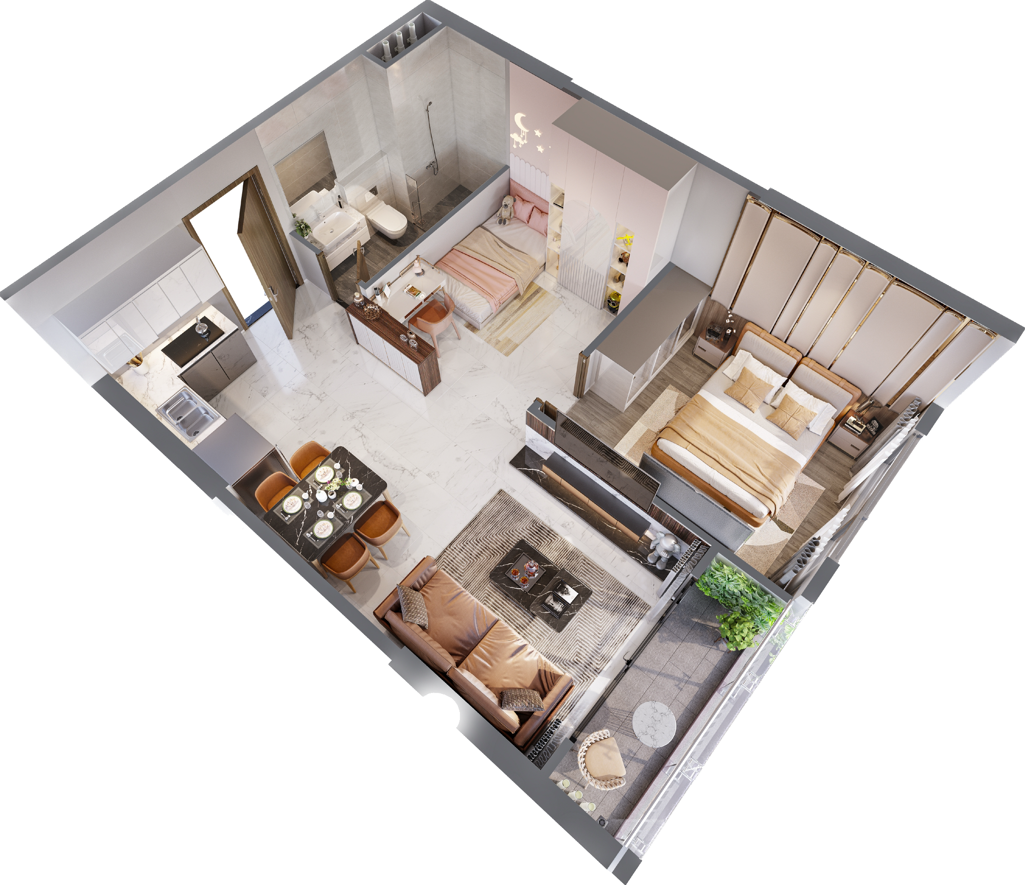
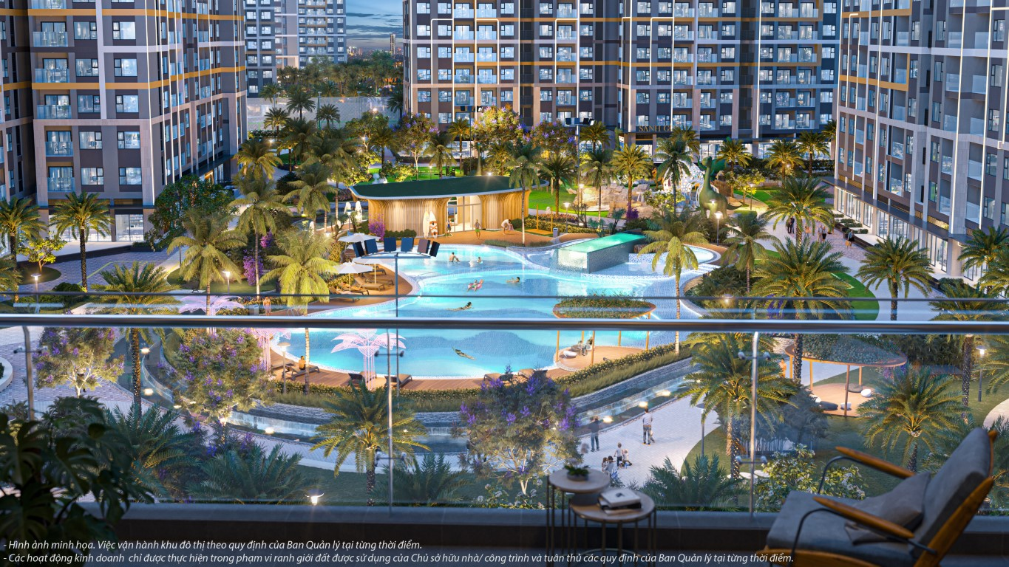
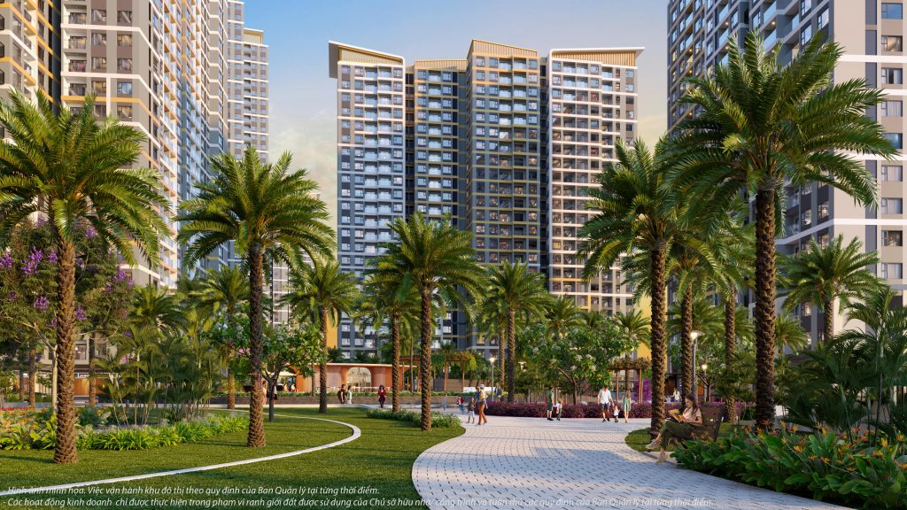
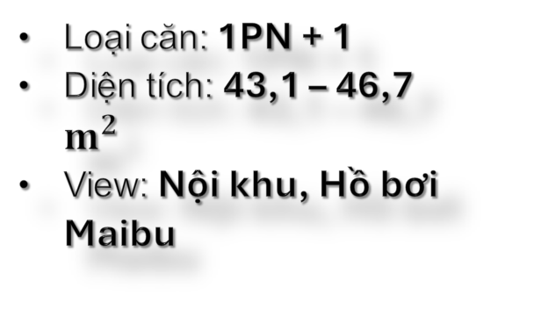
GH617.13
Loại căn: 1PN + 1
Diện tích: 43,1 – 46,7 $m^{2}$
View: Nội khu, Hồ bơi Maibu
Giá bán (chưa VAT, PBT)
3.459.666.759
TTTĐ chuẩn : CK 11%
TTTĐ sớm : CK 20,5%
Ưu đãi Voucher Vinwonder
--> CK 100tr (theo DS căn)
Ưu đãi “Tân gia đón Tết”
--> CK 3%
Giá bán sau ưu đãi TTS
(chưa VAT, PBT)
2.703.158.727

Slide 4
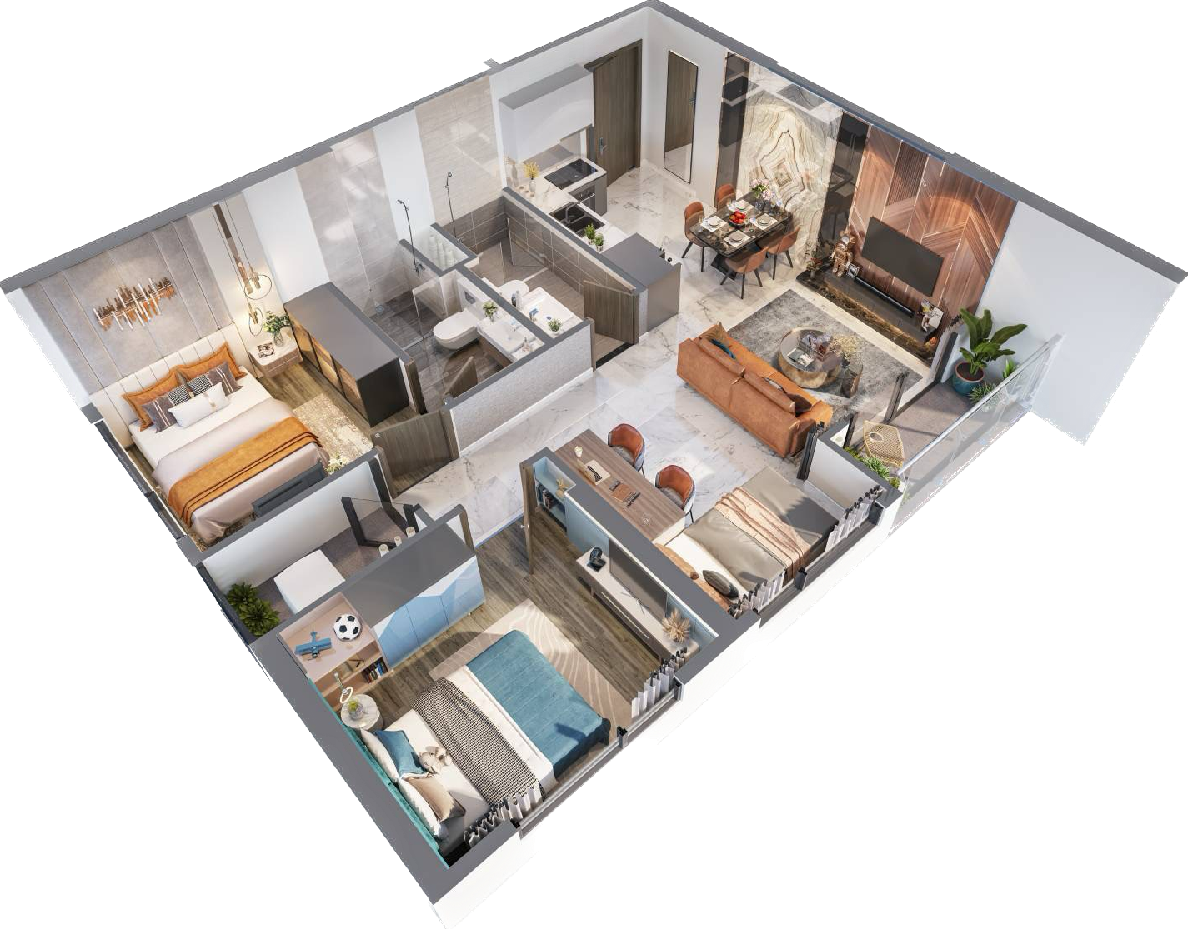
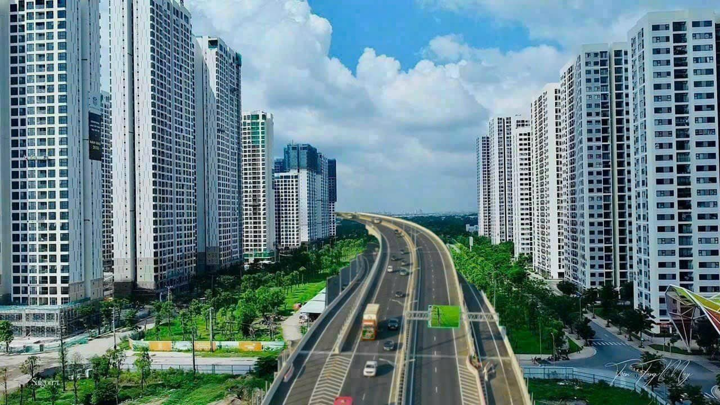
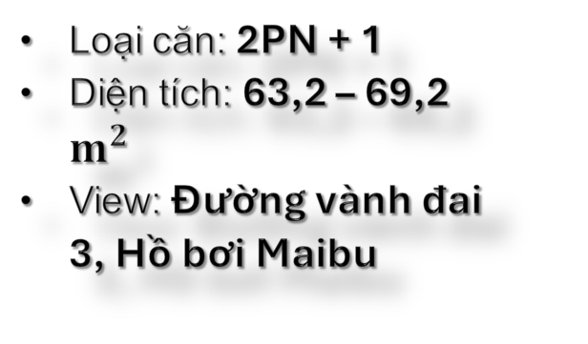
GH211.05
Loại căn: 2PN + 1
Diện tích: 63,2 – 69,2 $m^{2}$
View: Đường vành đai 3, Hồ bơi Maibu
Giá bán (chưa VAT, PBT)
4.672.634.638
TTTĐ chuẩn : CK 11%
TTTĐ sớm : CK 20,5%
Ưu đãi Voucher Vinwonder
--> CK 100tr (theo DS căn)
Ưu đãi “Tân gia đón Tết”
--> CK 3%
Giá bán sau ưu đãi TTS
(chưa VAT, PBT)
3.533.692.735

